Slide 1
eMaps
Fachpraktikum Algorithms on OpenStreetMap Data 19/20

Slide 2

Motivation
Electrically-powered vehicles important in fight against climate change
Unique characteristics:
Limited cruising range
Long recharge times
May run out of power
Adaption of route planners required!
Source
Notes:
- kurze Motivation, wieso ich gemacht habe was ich gemacht habe
- eFahrzeuge sind wichtig im Kampf gegen Klimawandel
- verfügen über einzigartige Charakteristika wie eine (teilweise sehr) begrenzte Reichweite, lange Ladezeiten
- bei schlecht geplanter Route könnte Akku leergehen
- Routing planner müssen angepasst werden für eFahrzeuge

Slide 3
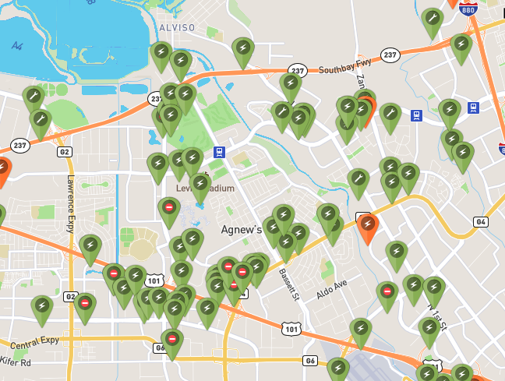
Idea
Route planner for e-Vehicles
Route planner should consider:
Current and maximum range of e-Vehicles
Availability of charging stations
Never running out of power
Source
Notes:
- daraus ergibt sich meine Idee, ein Routenplaner für eFahrzeuge
- Routenplaner sollte folgende Daten in die Routenplanung/berechnung mit einbeziehen: aktuelle Reichweite des Fahrzeugs, maximale Reichweite, die Verfügbarkeit von Ladestationen und das primäre Ziel dass nie die Batterie leergeht

Slide 4
Live Demo

Slide 5

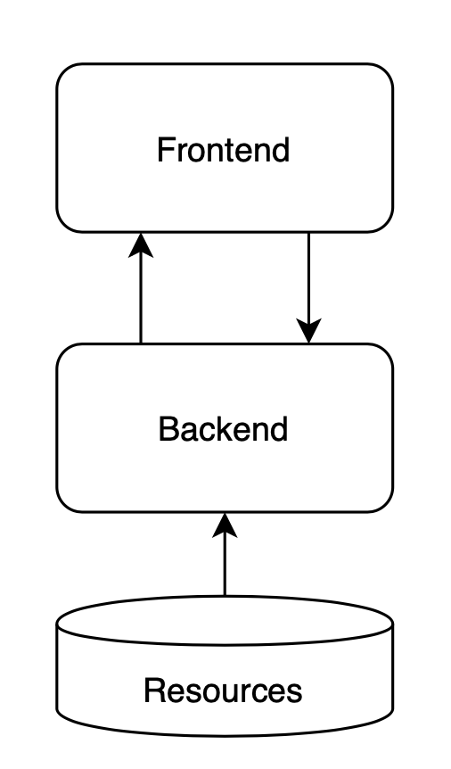



Architecture
Resources: Raw OpenStreetMap data in PBF format
Backend: core functionality and API written in Rust
Frontend: display map and routes using React and Leaflet
Source
Source
Source
Source
Notes:
- dreischichtige Architektur
- Resourcen: rohe PBF OpenStreetMap daten
- Backend: Rust backend mit der Kernfunktionalität wie Parsing, Routing und API
- Frontend: leaflet + react um Karte anzuzeigen und mit API zu interagieren

Slide 6
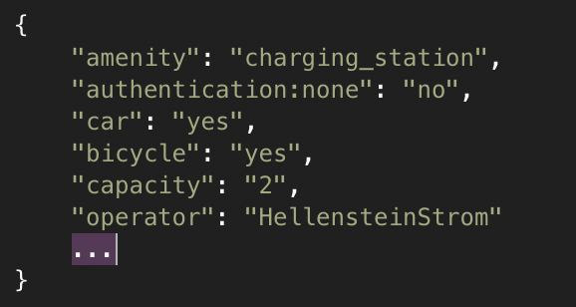
Key Concepts
Parse amenities from OpenStreetMap data with {amenity: charging_station}
Parse vehicle supported by charging station, e.g. only Cars, only Bikes, or both
Extend graph with charging station nodes
Notes:
- für Routenplanung für eFahrzeuge braucht man natürlich Daten über die verfügbaren Ladestationen, diese werden im backend geparsed und hängen an OpenStreetMap nodes als sogenannte Amenity als key-value paar
- weitere Informationen wie die unterstützten Fahrzeuge, z.b. nur Auto, nur eBike, beide, Scooter,...
- Kapazität, operator,... viele Daten, je nach dem was User eingetragen haben
- wenn keine weiteren Daten angegeben nehmen wir an dass es für Auto und Fahrrad zulässig ist
- erweitern interne Graph Datenstruktur im Backend um eine Liste von Charging Station Nodes

Slide 7
Key Concepts
Backend receives routing request from Frontend including current and maximum range of electric vehicle
Initial Dijkstra calculation to check if charging is required at all
No: return calculated dijkstra
Yes: go to 3
Identify "best" charging station related to start and goal and current range
Calculate Dijkstra from start to identified charging station
Set current range = maximum range and start = charging station
Calculate Dijkstra from charging station to goal to check if further charging is required:
No: concatenate route and return
Yes: continue with 3
Notes:
- Überblick über den Ablauf und die Implementierung
- genereller Ablauf: Backend kriegt shortest path request vom Frontend mit start, ziel, modus (auto oder fahrrad), und vor allem aktueller Reichweite und maximaler Reichweite
- daraufhin initiale Dijkstra Berechnugn um zu checken ob man überhaupt ladestationen braucht, oder ob die Distanz innerhalb der aktuellen Reichweite liegt, falls kein Laden nötig ist kann man direkt den Dijkstra returnen, falls ja Schritt 3
- Identifiziere die beste charging station anhand des start, ziels und der aktuellen Reichweite -> da gehe ich gleich noch genau drauf ein
- Berechne Dijkstra von start zur besten ladestation
- da wir nun aufgeladen haben: setze aktuelle REichweite = maximale Reichweite und ersetze den ursprünglichen Startpunkt mit der Ladestation, da wir jetzt von hier zum Ziel müssen
- berechne dijkstra von ladestation zum Ziel um zu checken ob weiteres Laden benötigt ist, falls nein: konkateniere die route und return, falls ja: wieder Schritt 3

Slide 8
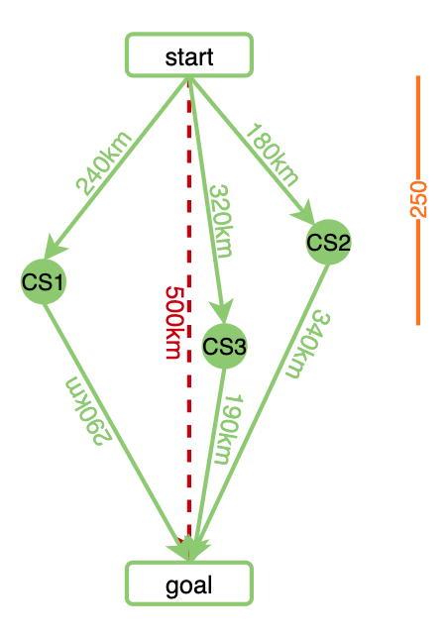
Key Concepts
For each charging station:
Check if haversine distance from start to charging station is within current range with treshold
Yes: go to 2
No: go to next charging station
Check if charging station utilizes at least 50% of current range
Yes: go to 3
No: go to next charging station
Calculate haversine distance from charging station to goal
Check if sum of distances is smaller than current best sum
Yes: update currently best charging station
No: go to next charging station
Notes:
- Identifizierung der besten Charging station:
- iteriere über alle charging stations
- check ob charging station innerhalb der aktuellen Reichweite liegt mit haversine distance und treshold (Annahme: haversine distanz * 1.25 ~ dijkstra distance) -> falls NEIN: gehe zur nächsten iteration, falls ja weiter
- check ob charging station wenigstens 50% der aktuellen Reichweite nutzt, falls NEIN: gehe zur nächsten ieration, falls ja weiter
- Berechne haversine distanz von charging station zum Ziel
- Summiere distanz von start zur charging station und distanz von charging station zum Ziel und check ob kleiner als aktuelles Distanzminima ist, sprich wir wollen minimale Distanz in Summe mit Charging station
- Falls ja: update die aktuelle als die beste chargign station
- Falls nein: gehe zur nächsten Iteration

Slide 9
Key Concepts
CS1:
Is in current range: 240 < 250
Utilizes at least 50% of range: 240 => 250 * 0.5
Sum of distances smaller than current best sum: 290 + 240 < MAX, set as currently best charging station
CS2:
Is not in current range: 320 < 250, go to CS3
CS3:
Is in current range: 180 < 250
Utilizes at least 50% of range: 180 => 250*0.5
Sum of distances smaller than current best sum: 180 + 340 < 530, set as currently best charging station
Notes:
- konkretes Beispiel, iterieren jetzt anhand des Algos über die 3 Charging stations
- CS1: check ob es in der Reichweite liegt, da Reichweite 250km ist und distanz von start zu CS1 240, ist das true
- check ob es wenigstens 50% der reichweite nutzt, also ob distanz größer als 125km ist, true
- check ob summe der distanzen kleiner als globales distanz mimima ist, aktuell erste iteration also ist minima gerade MAX value, daher ist es automatisch kleiner und wird als beste chargign station gesetzt
- CS2: check ob es in der Reichweite liegt, 320km > 250 km allso liegt es nicht in der Reichweite, wir gehen direkt zur nächsten cahrging station
- CS3: check bo in Reichweite, 180 < 250 true, also weiter
- check ob es wenigstens 50% verbraucht der Reichweite, 180 größer 125 also ja
- check ob die summe der distanzen kleiner ist als aktuell beste distanzsumme, 180 von start zu CS2, 340 von CS2 zu goal also 520 in SUmme, besser als 530 von CS1, also setze als beste charging station

Slide 10
Other Features
Search Cities, Places, POIs, … via Nominatim API
Show map of all charging stations
Time/distance routing
Routing for eBike and eCar
Notes:
- suche von Städten, Plätzen, Straßen, POIs..via Nominatim API
- Alle charging stations anzeigbar
- Routen nach Zeit oder Distanz
- Routen für eBikes und eCar

Slide 11
Limitations & Future Work
Determining charging station/route not optimal
Calculate dijkstra for each charging station inefficient
Extend edges by a weight representing the energy consumption
Consider elevation profile to determine more energy efficient routes
Notes:
- Bestimmung der charging station bzw der Route ist nicht optimal, da es mit haversine distance erfolgt und Annahme trifft wie z.B. 1,25*haversine ~ dijkstra distance
- man könnte jede Charging station die innerhalb der Range liegt einen Dijkstra berechen -> siehe Dichte der Charging stations von Demo, und allein für Baden-Württemberg gibt es ca. 1700, Stuttgart ca. 700
- für optimales Routing für efahrzeuge müsste man die Kanten im graph mit Gewichten belegen die dem Energieverbrauch entsprechen, außerdem könnte man noch das Höhenprofil mit in Betracht ziehen um eine noch optimalere Route berechnen

Slide 12
Thank you!

